Slide 1



QREPUBLIK
Комплексная система экстренной медицинской идентификации и удалённого мониторинга и во время COVID-19

Slide 2

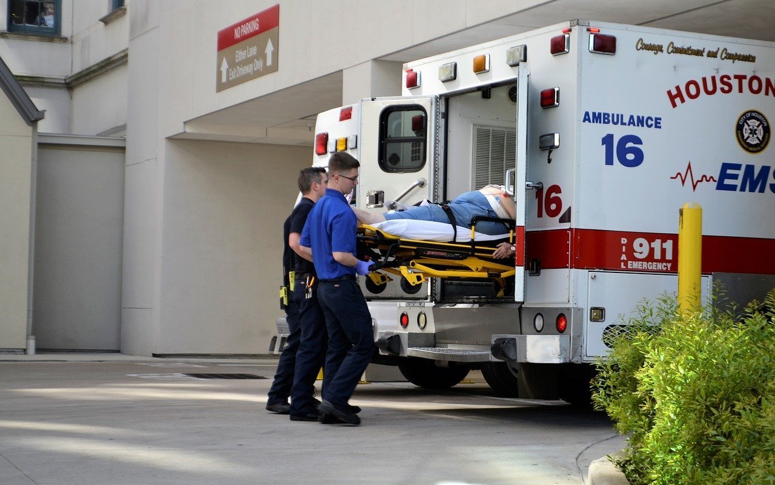
ПРОБЛЕМА
Если вы попали в сложную ситуацию, когда вы не можете разговаривать с сотрудниками служб экстренной помощи или слишком взволнованы, чтобы четко делиться своими данными, Медицинский идентификатор «Браслет помощи» может предоставить важную медицинскую информацию, такую ​​как
хронические заболевания
принимаемые препараты
аллергии
группу крови
импланты,
местах пребывания
страховку и т. д.

Slide 3
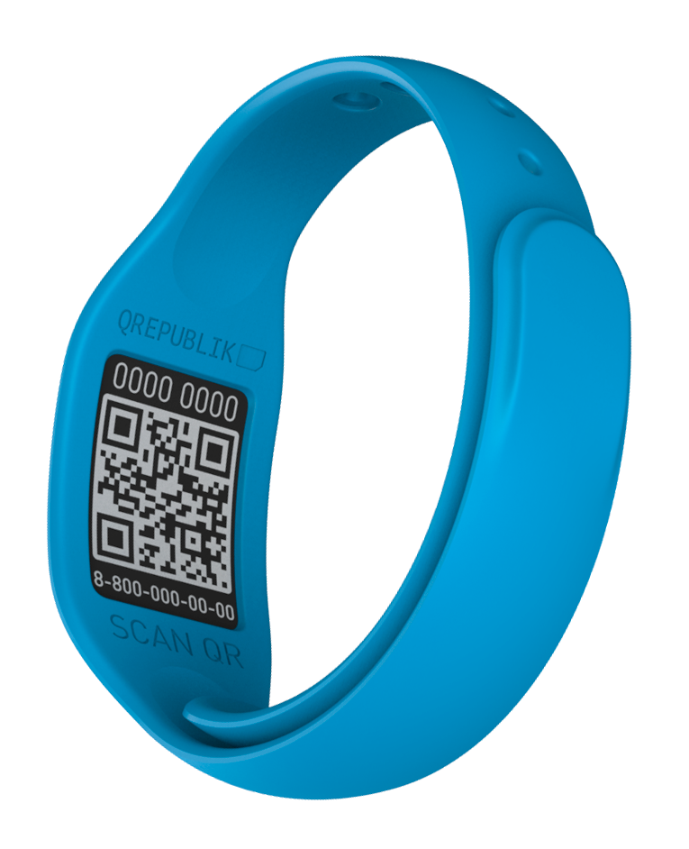
Основной источник информации —
QR-код браслета, который позволяет идентифицировать человека и рассказать о его здоровье
Создан из легкого гипоаллергенного
материала, не боится влаги
Информацию о пользователе
можно редактировать и дополнять
Логин от личного кабинета каждого пользователя удобно расположен
на браслете
ФИО
Группа крови
Дата рождения
Вес, рост
Хронические заболевания
Принимаемые препараты
Аллергии
Порядок оказания первой̆ помощи
Контакты родственников
Фотография
Номер медицинского страхования
Контакты лечащего врача
и многое другое
  QR-код сканируется
  с помощью смартфона

Slide 4
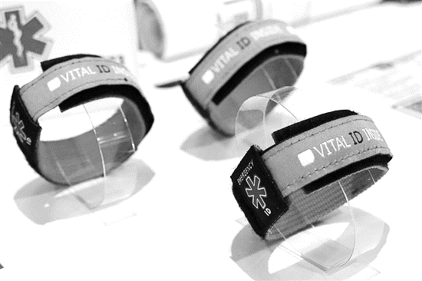
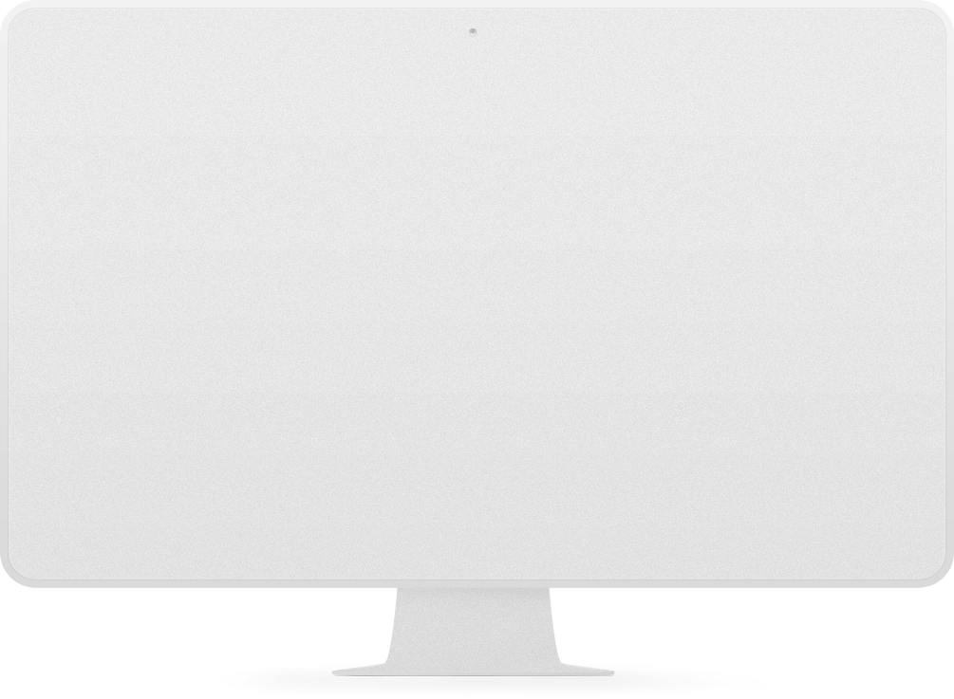
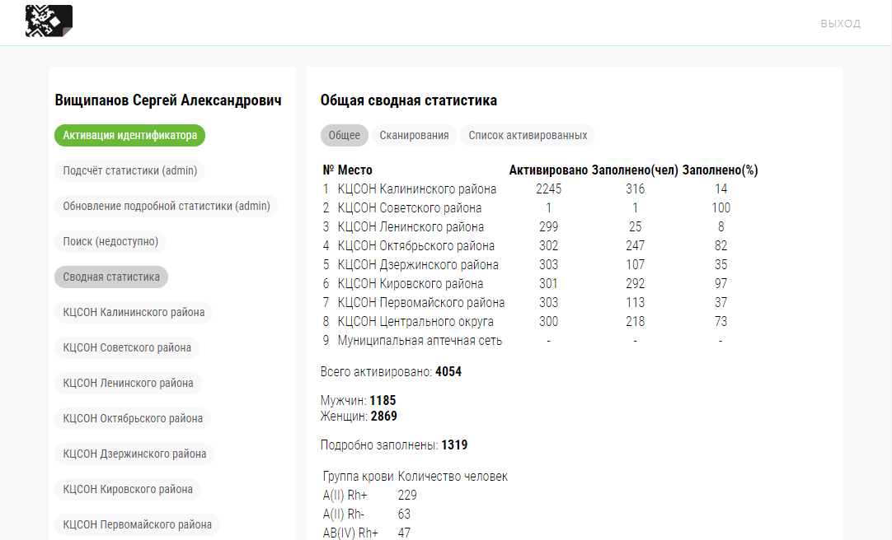
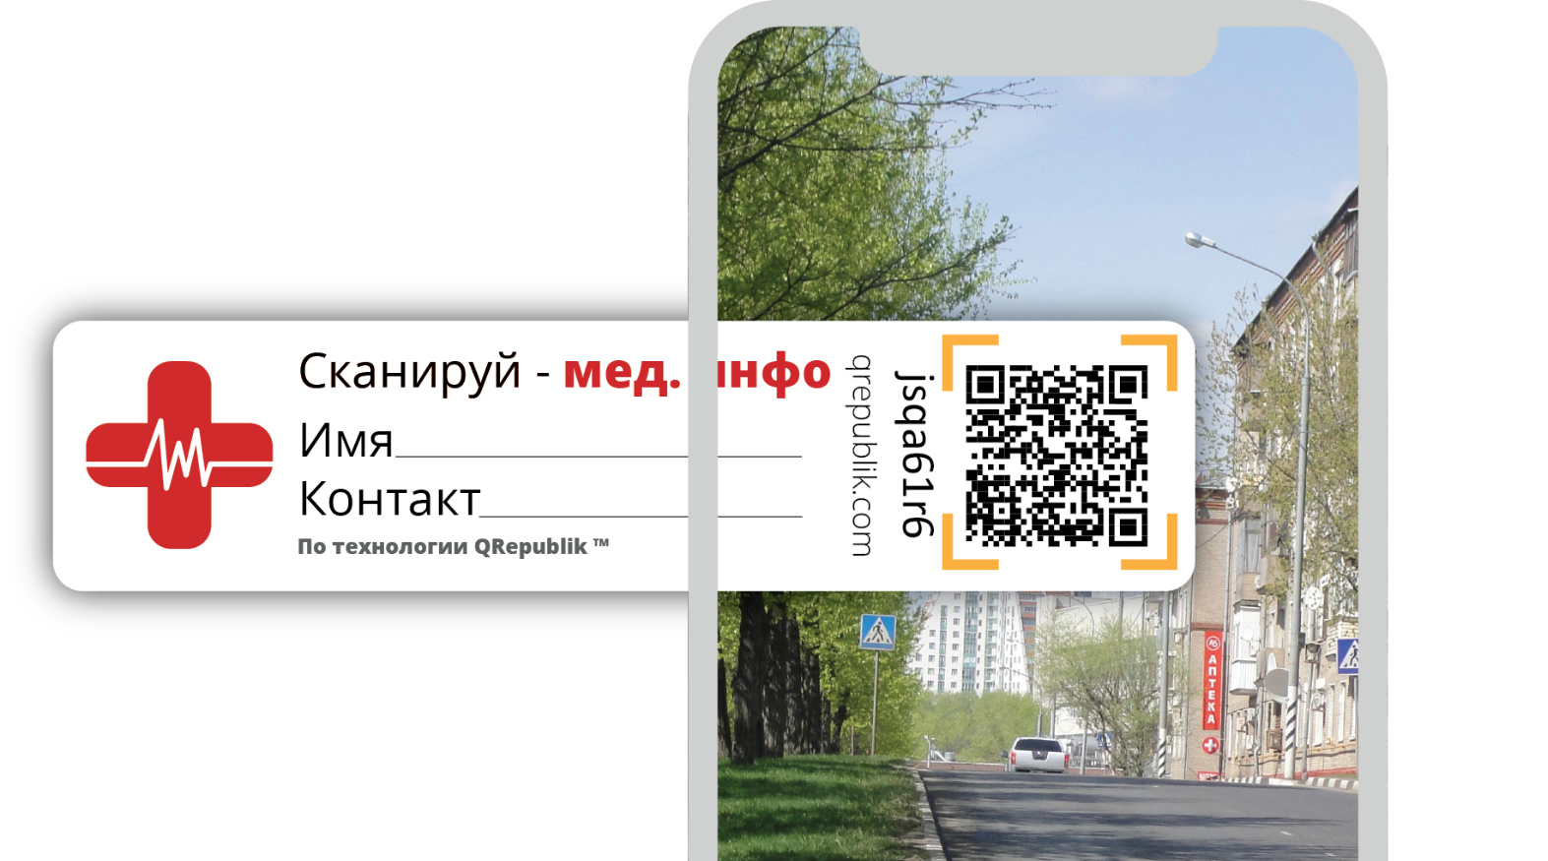
Внедрение технологии экстренных идентификаторов в г.Новосибирск
Цифровой профиль социального обслуживаемого с интеграцией экстренных идентификаторов и электронных социальных сервисов
СИЧЭС
Система идентификации человека в экстренных ситуациях.
Единая городская система, связывающая в себе все носимые идентификаторы и интегрированная с городскими социальными системами и учреждениями. Интеграция также включала в себя методическое обучение использованию QR-идентификаторов сотрудниками экстренных служб (скорая помощь, полиция, МЧС), а также работе с личными кабинетами операторов в центрах социального обслуживания.
45 экстренных сканирований
За месяц использования в городе.
100к+ потенциальных подключений
Из расчёта количества людей, попадающих в целевые группа проекта: кто более вероятно может попасть в ситуацию, где требуется оказание экстренной помощи человеку.
7650(по данным на 30.04.2020)
30 дней на интеграцию
Человек подключено к СИЧЭС через выдачу неэлектронных «Браслетов помощи» в муниципальных комплексных центрах социального обслуживания населения. Помощь в активации браслетов и заполнении данных профилей оказывают сотрудники Центров через специализированный интерфейс СИЧЭС, в котором также собирается статистика по активированным идентификаторам.
Выбор приоритетных групп для выдачи Браслетов основывался на определённых социальных параметрах.
Именно столько занимает выделение и подключение информационной системы с передачей идентификаторов учреждениям и методическому обучению сотрудников участвующих ведомств (не включая время на выдачу и оснащение целевой группы).
50+
Упоминаний в СМИ в ходе проведения пилотного проекта на базе нескольких Центров.

Slide 5

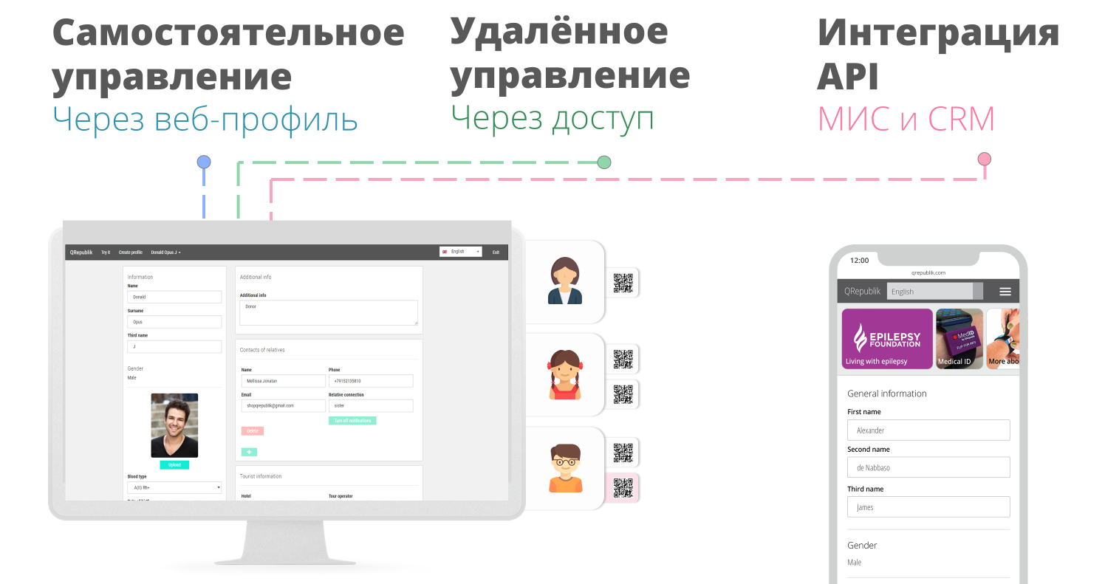
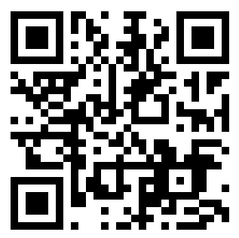
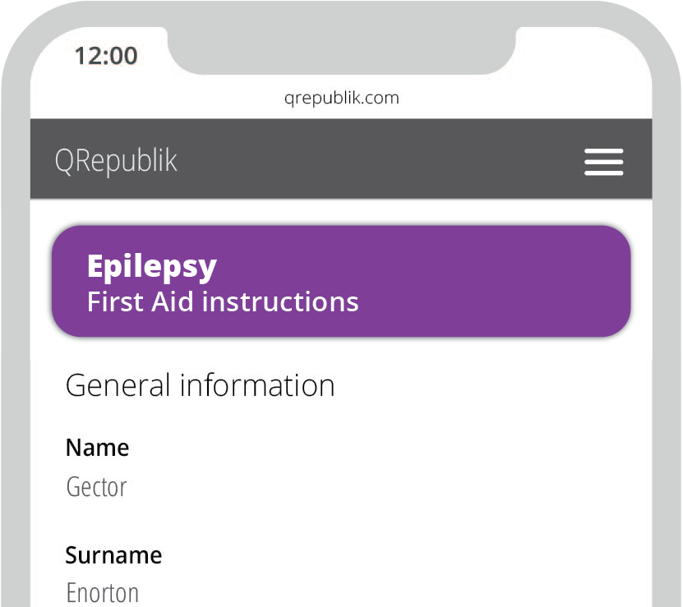











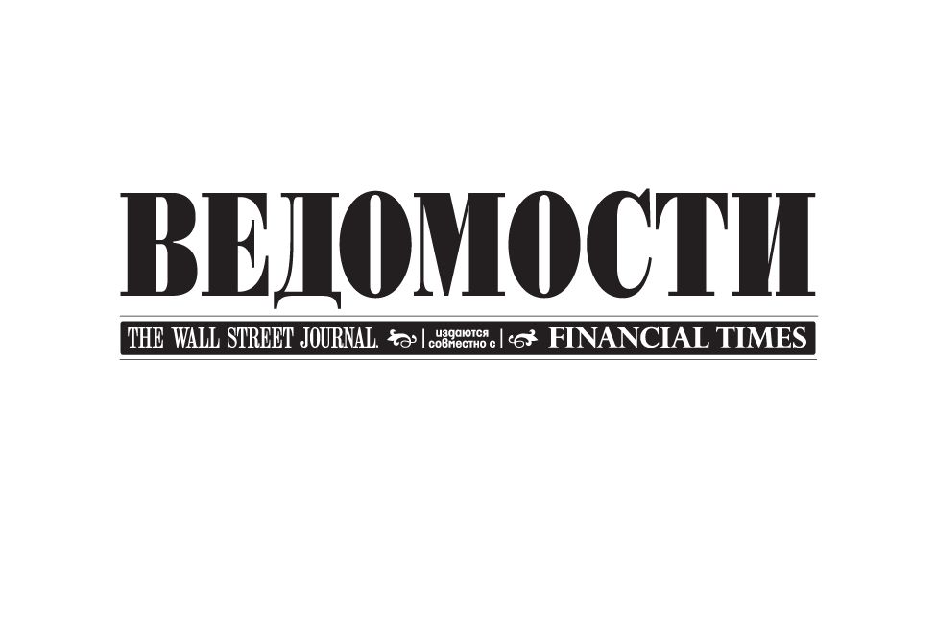
QRepublik
ОДИН ИЗ МИРОВЫХ ЛИДЕРОВ В ОБЛАСТИ ЦИФРОВЫХ МЕДИЦИНСКИХ СИСТЕМ
Защита данных
Уникальная технология деперсонализация данных QRepublik Key делает утечку персональных данных математически невозможной, а также невидимой для оператора – самого QRepublik.
Кроме того, в случаях, когда информация переводится на иностранный язык, она не отправляется на сторонний API – перевод чувствительных медицинских параметров осуществляется локально при помощи QRepublik AI уникальной технологии распознавания медицинского контекста.
Система идентификации человека в экстренной ситуации
QRepublik
Лучшее IT-решение для туризма
Победитель номинации
ERW Invest (Ge)
II место HealthTech
Финалист «Надежда на технологии»
Лучший инновационный регион России
Top Medical ID by T10R

Slide 6
ЭТАПЫ ВНЕДРЕНИЯ
Подписание договора
Подведение итогов пилотного проекта
Подведение итогов внедрения в регионе
Составные элементы проекта:
Интеграция системы СИЧЭС и методологическая поддержка* - бесплатно
Оснащение идентификаторами – от 990 руб./чел
Техническая поддержка СИЧЭС – 600 руб./чел/год
Итого:
от 1590 руб./чел за 1-й год, далее от 600 руб/в год./чел.
*включает в себя обучение сотрудников экстренных служб (скорая помощь, полиция, МЧС) использованию QR-идентификаторов и работе с личными кабинетами операторов в центрах социального обслуживания

Slide 7

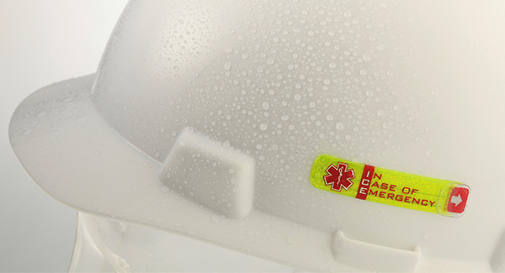

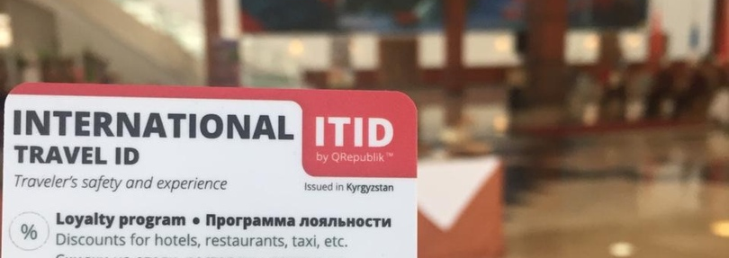
Направления QREPUBLIK
Для предприятий
Позволяют работникам всегда иметь при себе критическую и потенциально важную информацию. Они обеспечивают тех, кто первым реагирует, быстрый и простой доступ к соответствующей медицинской информации, а также к экстренным контактным данным на месте. Для раненых работников быстрый доступ к этой важной информации оказывается необходимым.
Для детей
Если у ребенка особые медицинские потребности к сожалению, вы не всегда можете быть там, когда вашему ребенку нужна медицинская помощь, Вы можете сделать это с помощью медицинских браслетов для детей
International travel id
Проект общего подключения туристического потока к системе travel emergency ID
И ДРУГИЕ

Slide 8

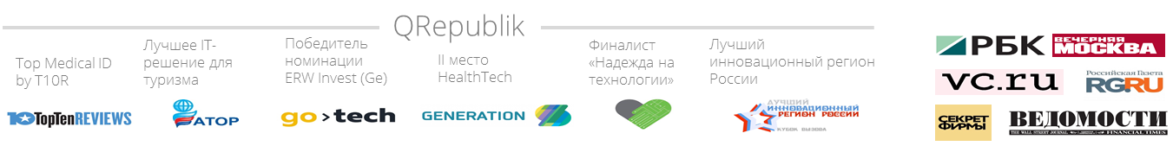
Мы всегда рады
Новым партнерам
Александр Сенкевич
Генеральный директор
ООО «РЕСПУБЛИКА»
ceo@qrepublik.com
+7 925 464 8797

